Slide 1
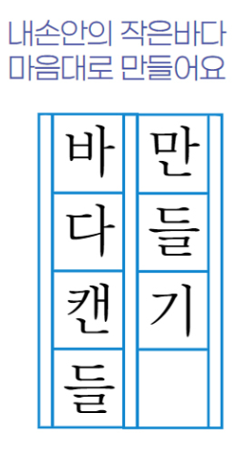
(특수) 진로와직업
자신의 흥미를 반영한
생활용품 만들기
학부모 공개수업

Slide 2
오늘 배움 수업의 순서 익히기
1. 준비물 확인
2. 향기 선택하기
3. 완성 작품 디자인
4. 주의사항 지키면서 활동하기

Slide 3
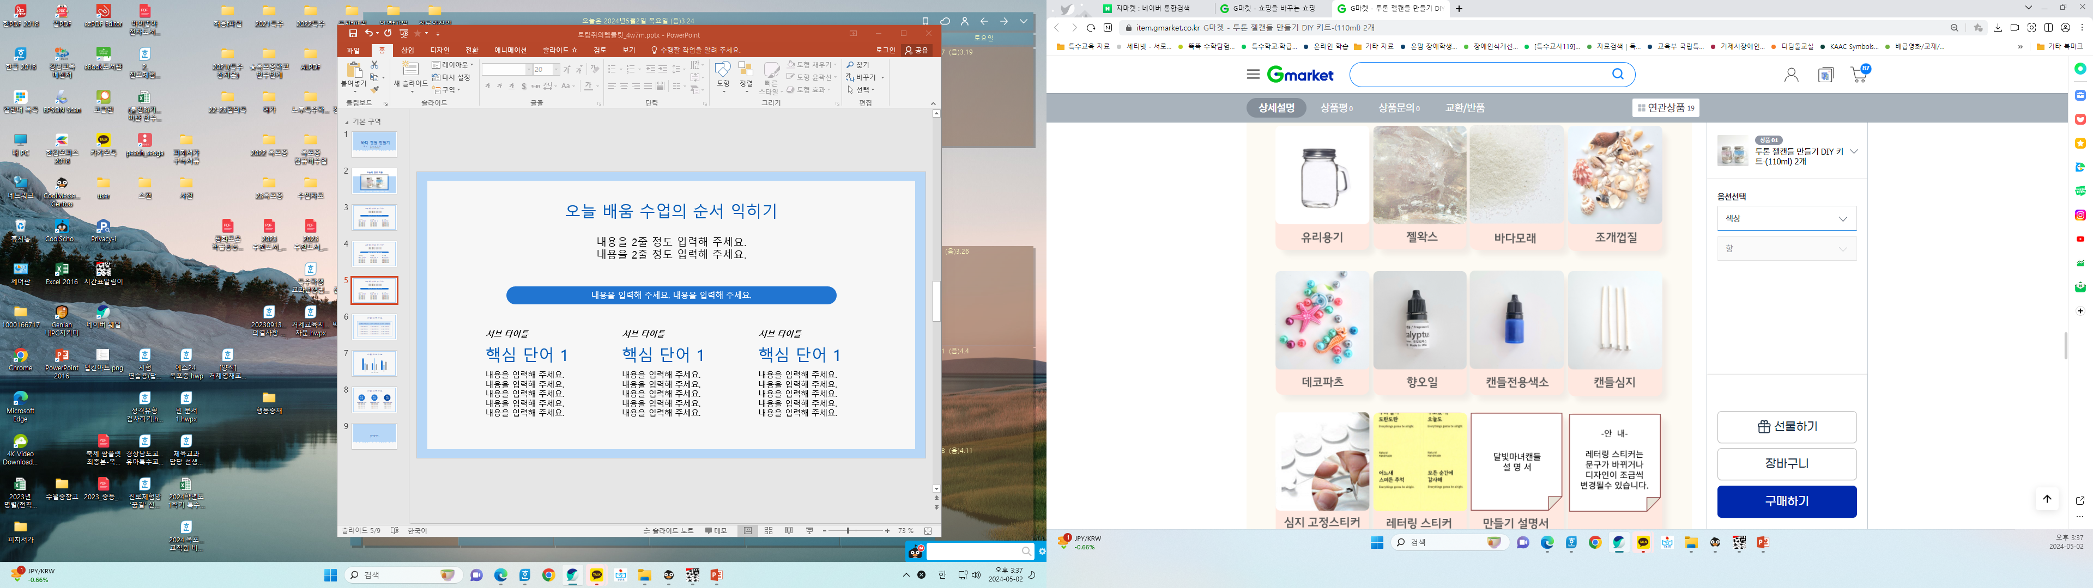
오늘의 준비물을 알아봅시다.
1.
2.
3.
4.
5.
6.
7.
8.
9.
10.
11.

Slide 4
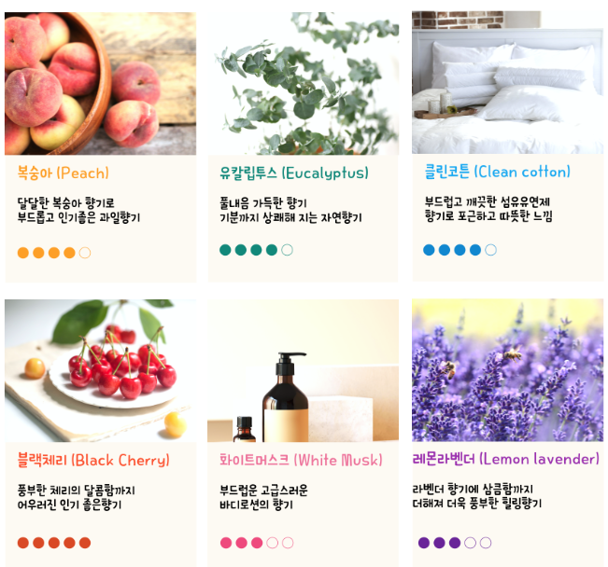
향오일
선택하기

Slide 5
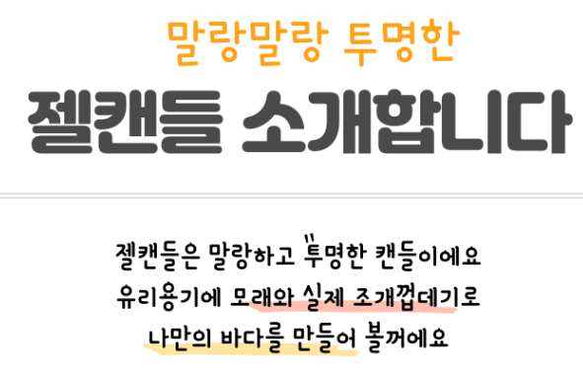

Slide 6
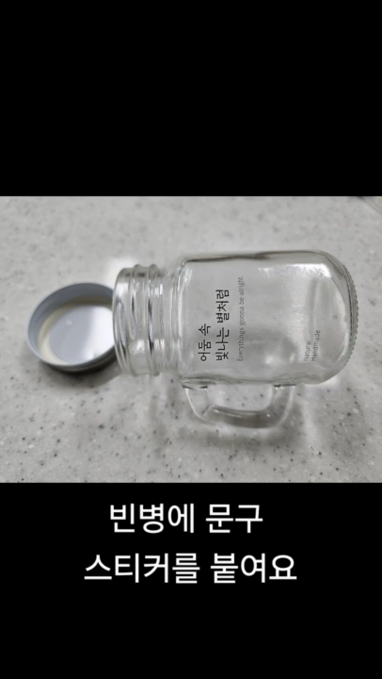
오늘의
활동 순서 알기
선생님이 준
활동 순서도를
같이 보아요~

Slide 7
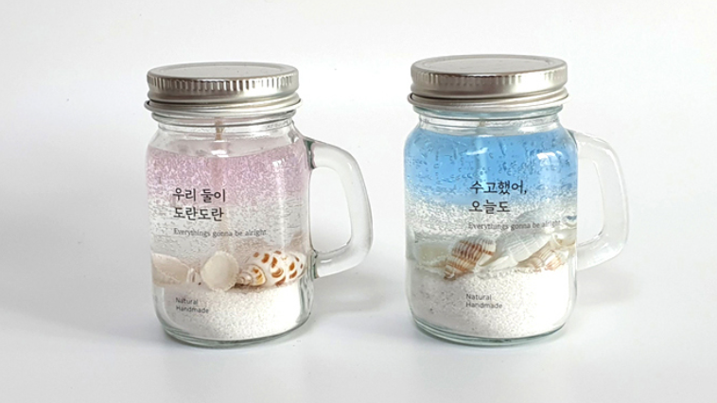
오늘의 완성 작품
깔끔하고 고급스러운 바다캔들을 만들어 보세요.

Slide 8
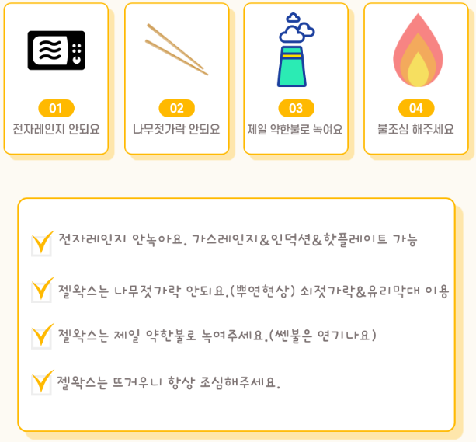
꼭!
주의사항
지키기!

Slide 9
감사합니다.
Thank you

